Slide 1

Predicción ciclo

Slide 2
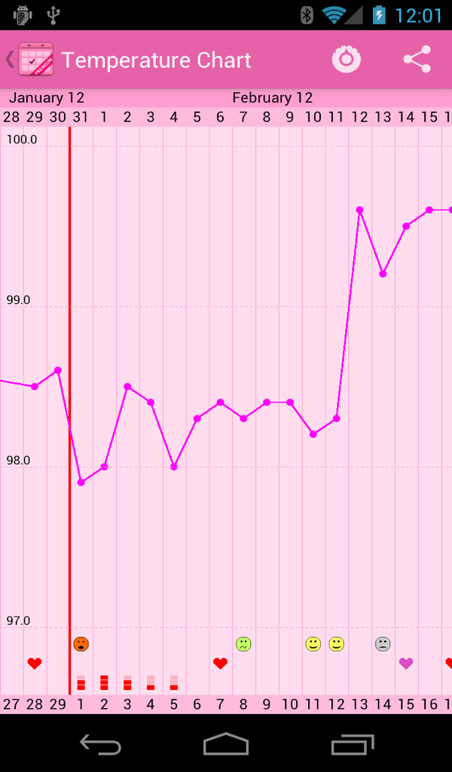
Menstrual Calendar Premium

Slide 3
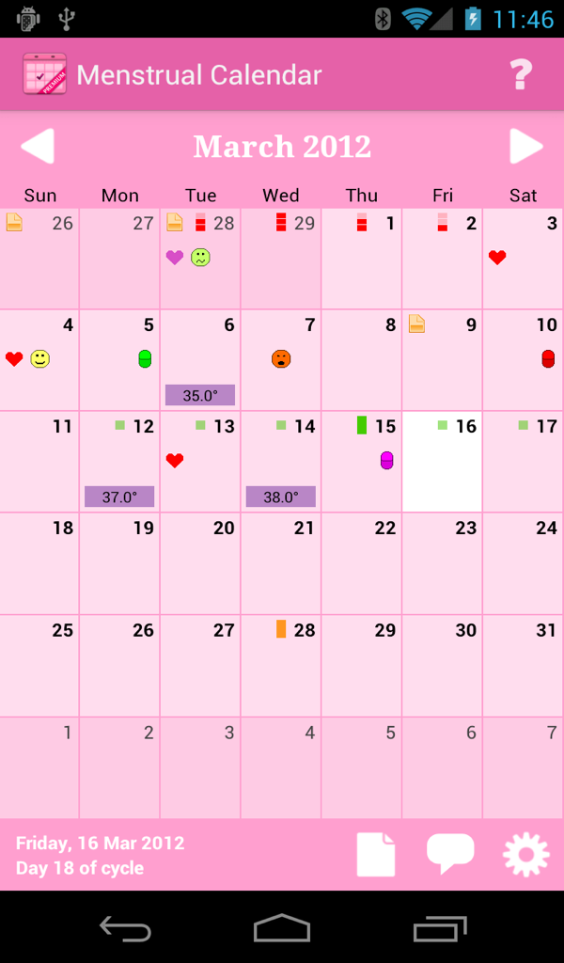
Menstrual Calendar Premium

Slide 4
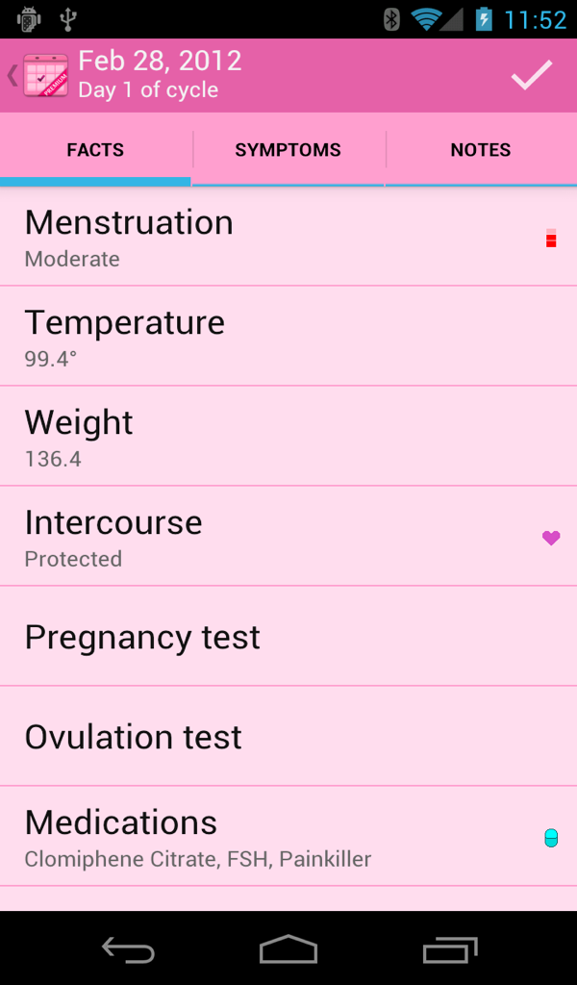
Menstrual Calendar Premium

Slide 5

Obtención datos

Slide 6
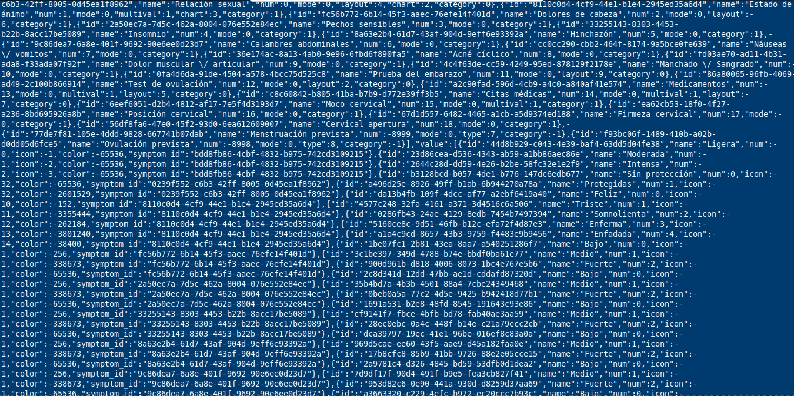
Obtención datos

Slide 7
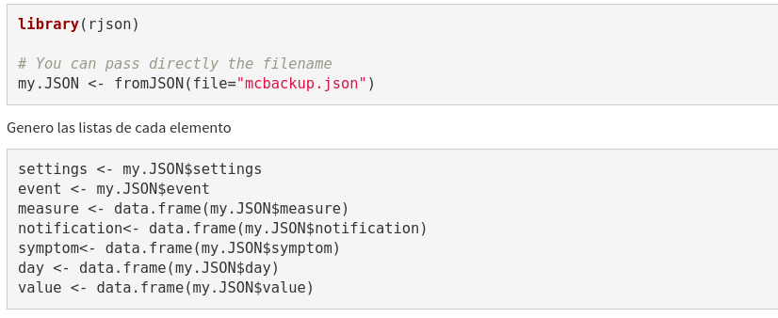
Descripción

Slide 8
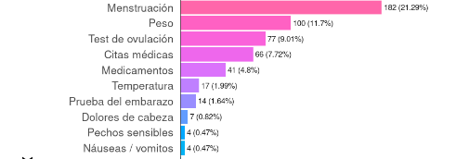
Frecuencias

Slide 9
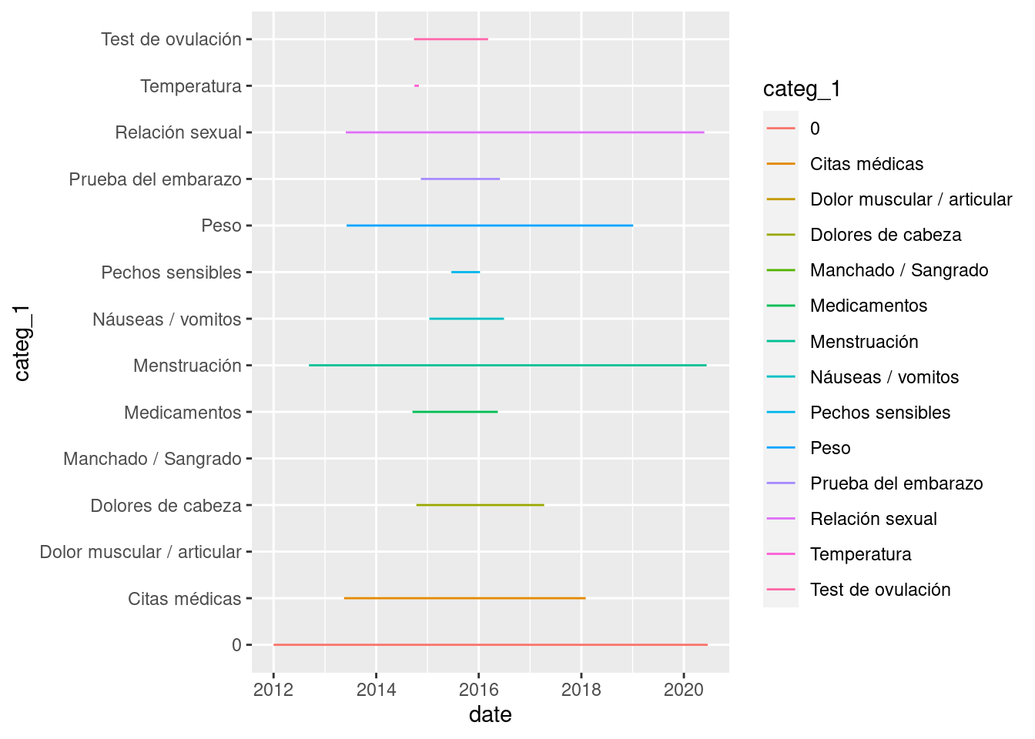
Obtención datos

Slide 10
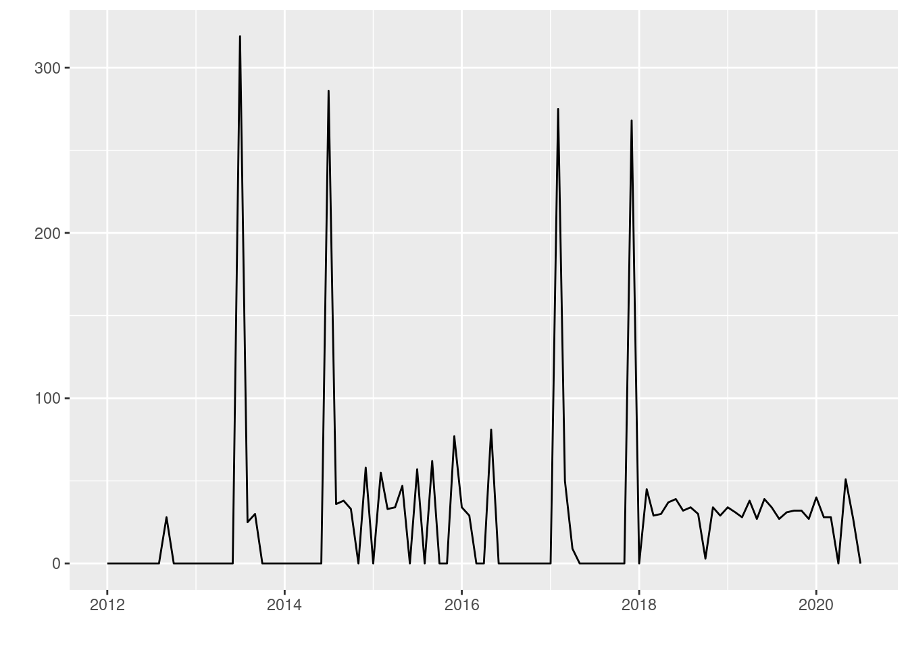
Evolucíon

Slide 11

Evolucíon

Slide 12

Resultado

Slide 13

Resultado

Slide 14

Resultado

Slide 15
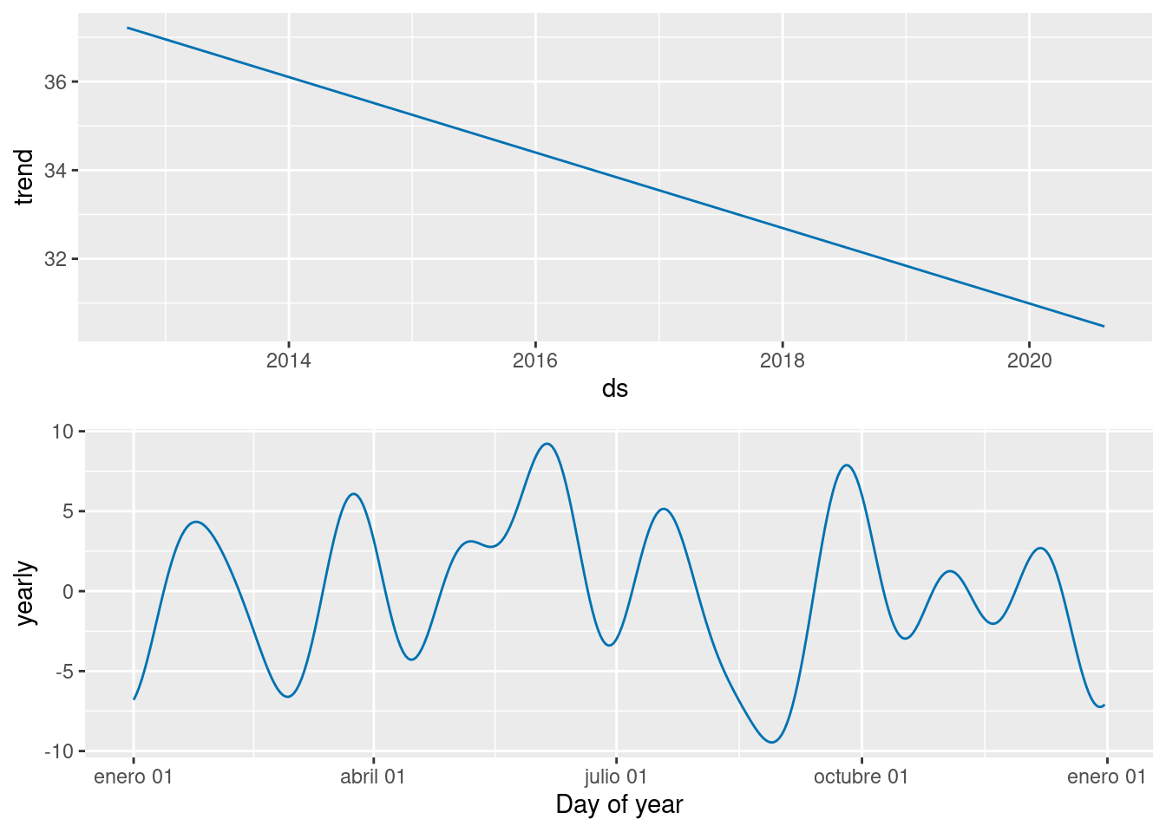
Tendencia

Slide 16
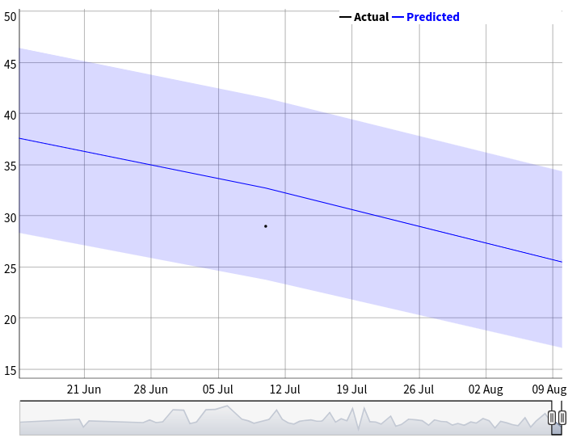
Predicción

Slide 17
Predicción

Slide 18
Predicción

Slide 19

Fecha

Slide 20
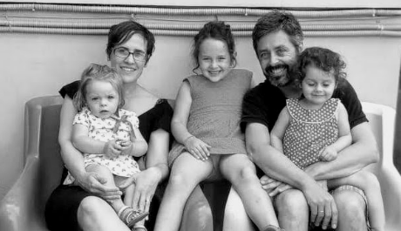
Gracias

